Slide 1


01001000 01101001
01100100 01100100
01100101 01101110
Digitální stopa
a identita
Co o sobě prozrazuješ světu, aniž bys o tom věděl?
Ing. Jiří Šilhán

Slide 2

Internet má paměť
Zkoušeli jste si někdy "vygooglit" sami sebe?
To, co najdete, je jen špička ledovce.

Slide 3

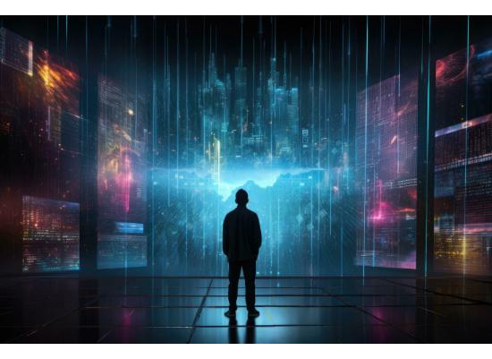
Co je digitální stopa?
Digitální stopa je soubor všech dat, informací a záznamů, které po sobě zanecháváte při používání internetu a digitálních technologií.
Je to jako otisky bot v čerstvém betonu – jakmile je uděláte, je velmi těžké je odstranit. Každý váš krok v online světě se zaznamenává a archivuje.

Slide 4

Dva typy stopy
Aktivní stopa
Pasivní stopa
To, co děláte vědomě. Informace, které sami sdílíte.
To, co vzniká nevědomě na pozadí. Sběr dat bez vašeho přímého zásahu.
•
Fotky na Instagramu/TikToku
•
IP adresa vašeho zařízení
•
Komentáře pod videi
•
Historie vyhledávání
•
Odeslané e-maily
•
Cookies a sledovací skripty
•
Registrace do služeb
•
GPS poloha telefonu

Slide 5






Co tvoří tvou stopu?
Sociální sítě
Nákupy a zábava
Metadata
Nejen vaše příspěvky, ale i to, co "lajkujete", koho sledujete a jak dlouho se díváte na videa.
Historie na Spotify, Netflixu nebo objednávky z e-shopů prozrazují váš vkus a kupní sílu.
Skrytá data ve fotkách (čas, poloha, typ mobilu) nebo informace o vašem prohlížeči.

Slide 6

Co je digitální identita?
Digitální identita je "puzzle" složené z vaší digitální stopy. Je to obraz, který si o vás internet (nebo ostatní lidé) vytvoří na základě dostupných dat.
V online světě můžete mít více identit – od oficiální (občan) přes profesní (student) až po herní (avatar).

Slide 7


Dvě tváře identity
Sociální Identita
Úřední Identita
"Kdo chci být"
"Kdo skutečně jsem"
Často vylepšený, filtrovaný obraz reality. Slouží k zábavě a komunikaci.
Ověřená totožnost nutná pro komunikaci se státem a bankami. Musí být maximálně chráněná.
Příklady: Instagram profil, Herní nick, Discord avatar
Příklady: Bankovní identita (BankID), MojeID, eDoklady

Slide 8





Proč na tom záleží?
Cílená reklama
Bezpečnost
Budoucnost
Algoritmy vám nabízejí zboží přesně podle vaší nálady a chování.
Čím více o sobě sdělíte, tím snazší je ukrást vaši identitu.
Vysoké školy a zaměstnavatelé si vás mohou "proklepnout" online.

Slide 9
Test "Náborář"
zaměstnavatelů kontroluje sítě
70%
Představte si, že se ucházíte o brigádu snů nebo o přijetí na univerzitu. Náborář si otevře váš profil.
Otázka k zamyšlení: Pomohlo by vám to, co tam najde, nebo by vám to uškodilo?

Slide 10


Jak chránit svou stopu?
Nastavení soukromí: Mějte profily jako "Soukromé". Kontrolujte, kdo vidí vaše příspěvky.
Přemýšlejte před kliknutím: Co jednou nahrajete, může někdo stáhnout a sdílet dál.
Silná hesla & 2FA: Používejte správce hesel a dvoufázové ověření všude, kde to jde.
Digitální úklid: Smažte staré účty a aplikace, které už nepoužíváte.

Slide 11



Shrnutí
Internet nezapomíná
Identita je cenná
Buďte aktivní
Vaše digitální stopa je trvalá. Tvořte ji tak, abyste se za ni nemuseli stydět.
Vaše osobní údaje mají hodnotu zlata. Nenechte si je vzít ani zneužít.
Nenechávejte svou stopu náhodě. Kontrolujte ji a budujte si pozitivní obraz.

Slide 12
Prostor pro dotazy
Děkuji za pozornost.

